Slide 1
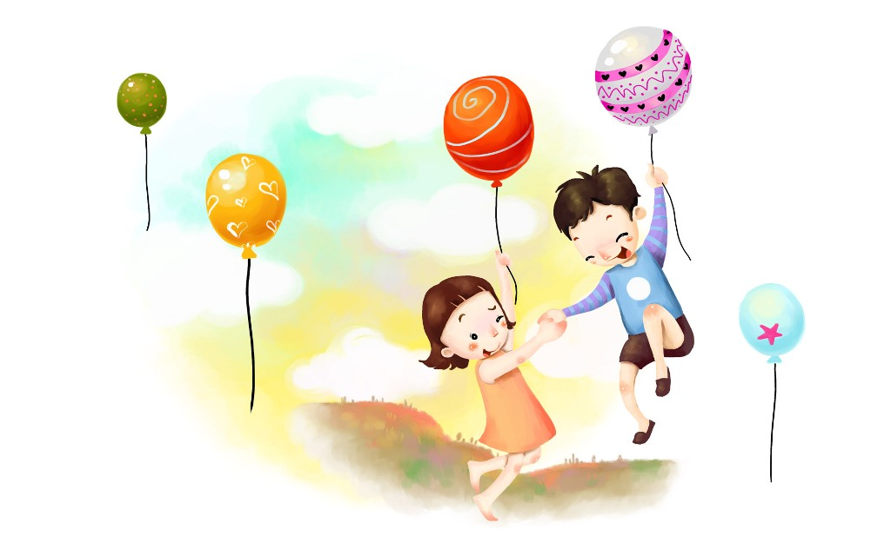
Семья и детство без жестокости и насилия

Slide 2
Ребёнок должен быть защищён от всех форм небрежного отношения, жестокости и эксплуатации.
(Принцип 9 Декларации прав ребёнка. )

Slide 3
Жестокое обращение с детьми – действия (или бездействие) родителей, воспитателей и других лиц, наносящее ущерб физическому или психическому здоровью ребёнка.

Slide 4
Жестокое обращение включает в себя и физическое и сексуальное насилие, и физическое пренебрежение, и недостаток внимания, и эмоциональное неправильное обращение, и покушение на половую неприкосновенность, а также морально-юридическое неправильное обращение

Slide 5
НАСИЛИЕ – любая форма взаимоотношений, направленная на установление или удержание контроля силой над другим человеком

Slide 6
Формы насилия над детьми:
Физическое
Сексуальное
Психическое (эмоционально-неправильное обращение)
Отсутствие заботы (пренебрежение основными потребностями ребёнка)

Slide 7
Физическое насилие – действия (бездействия) со стороны родителей или других взрослых, в результате которых физическое и умственное здоровье ребёнка нарушается или находится под угрозой повреждения

Slide 8
Влияние физического насилия на ребёнка:
Поведенческие и психологические индикаторы:
Задержка развития, малоподвижность
Дети могут становиться агрессивными, тревожными
Могут быть необычайно стеснительными, нелюбопытными, избегать сверстников
Бояться взрослых и играют только с маленькими детьми, а не ровесниками
Страх физического контакта, боязнь идти домой
Тревога, когда плачут другие дети, тики, раскачивание

Slide 9
2. Признаки физического насилия над ребёнком:
Раны и синяки (разные по времени и возникновению, в разных частях тела одновременно, непонятного происхождения, имеют особую форму предмета, например, форму пряжки ремня, ладони)
Ожоги (топография ожогов различна, но чаще они расположены на стопах, кистях, груди, голове. Как правило, это контактные ожоги горячими металлическими предметами и сигаретами)

Slide 10
Укусы (следы от человеческого укуса характеризуются ранами, расположенными по контуру зубной арки, типично наличие кровоподтёков)
Синдром тряски ребёнка (возникает, когда взрослый, схватив ребёнка за плечи, сильно трясёт его взад и вперёд, при этом сила воздействия на кровеносные сосуды мозга такова, что могут произойти кровоизлияния в мозг или ушиб мозга, у ребёнка наблюдается кровоизлияния в глазах, тошнота, рвота, потеря сознания)

Slide 11
Сексуальное насилие – любой контакт или взаимодействие, в котором ребёнок сексуально стимулируется или используется для сексуальной стимуляции

Slide 12
Влияние на ребёнка:
Ребёнок обнаруживает странные (причудливые), слишком сложные или необычные познания или действия
Может сексуально приставать к детям, подросткам, взрослым
Может жаловаться на зуд, воспаление, боль в области гениталий
Может жаловаться на физическое нездоровье

Slide 13
Психическое насилие- эмоционально неправильное обращение с детьми: обвинения, оскорбления, угрозы в адрес ребёнка (брань, крики, внушение чувства страха)

Slide 14
Виды психического насилия:
Принижение его успехов, пренебрежительное, грубое обращение, унижающее его достоинство
Отвержение ребёнка, подавление всякой воли ребёнка
Длительное лишение ребёнка любви, нежности, заботы
Принуждение к одиночеству
Совершение в присутствии ребёнка насилия по отношению к супругу или другим детям
Причинение боли домашним животным с целью запугать ребёнка

Slide 15
Влияние на ребёнка:
Задержка в физическом, речевом развитии, задержка роста
Импульсивность, взрывчатость, вредные привычки, злость
Попытки совершения самоубийства, потеря смысла жизни, цели в жизни (у подростков)
Уступчивость, податливость
Депрессии, печаль, беспомощность, безнадёжность

Slide 16
Отсутствие заботы (пренебрежение основными потребностями ребёнка), невнимание к основным нуждам ребёнка в пище, одежде, медицинском обслуживании, присмотре.

Slide 17
Влияние на ребёнка:
Не растёт, не набирает веса или теряет в весе
Ребёнок брошен, находится без присмотра, не имеет подходящей одежды, жилища
Нет прививок, нуждается в услугах врача, запущенное состояние детей (педикулёз, дистрофия)
Не ходит в школу, прогуливает школу
Устаёт, апатичен, имеет отклонения в поведении

Slide 18
Не всегда эти признаки очевидны. Но, однако, существуют явные признаки, которые требуют немедленного информирования правоохранительных органов
Следы побоев, истязаний, физического насилия
Следы сексуального насилия
Запущенное состояние детей
Отсутствие нормальных условий проживания

Slide 19
Антисанитарное состояние жилья
Систематическое пьянство родителей, драки в присутствии ребёнка, лишение его сна, ребёнка выгоняют из дома
Если Вы знаете об этих фактах, не оставайтесь равнодушными. Вы можете позвонить в любое отделение полиции и оставить сообщение, этим Вы, возможно, спасёте жизнь ребёнку.

Slide 20
Причины жестокого обращения:
Нарушение привязанности, отсутствие живого чувства к ребёнку
Недостаточность родительских компетенций (молодая мама может просто не знать, как ухаживать за ребёнком
Нехватка внутренних ресурсов семьи, чтобы справиться с внешними бедами
Семейные традиции (меня так воспитывали)

Slide 21
Причины жестокого обращения:
Алкоголизм и наркомания в семье
Депрессии, отчаяние и безысходность ситуации, которые переживают взрослые члены семьи
Жестокое обращение в семьях – проявление тех проблем, которые имеются в семье. Часто родители видят причину усугубления своего положения в ребёнке.

Slide 22
Виды ответственности лиц, допускающих жестокое обращение:
Административная ответственность –родители или иные представители несовершеннолетних, допустившие пренебрежение основными потребностями ребёнка подлежат административной ответственности в соответствии с Кодексом РФ об административных правонарушениях
(ст. 5.35)

Slide 23
Виды ответственности лиц, допускающих жестокое обращение:
Уголовная ответственность-
Российское законодательство предусматривает ответственность лиц за все виды физического и сексуального насилия над детьми, а также по ряду статей за психическое насилие.
(ст. 111, ст. 112, ст. 113, ст. 115, ст.116, ст. 110
УК РФ)

Slide 24
Виды ответственности лиц, допускающих жестокое обращение:
Гражданско-правовая ответственность – жестокое обращение с ребёнком может послужить основанием для привлечения родителей (лиц их заменяющих) к ответственности в соответствии с Семейным кодексом РФ.
(ст.69 – лишение родительских прав,
ст. 73 – ограничение родительских прав,
ст. 77 –отобрание ребёнка при угрозе жизни)

Slide 25
Дисциплинарной ответственности могут быть подвергнуты должностные лица, в чьи обязанности входит обеспечение воспитания, оставившие факты жестокого обращения с детьми без внимания.

Slide 26
Уважаемые родители, помните слова
В.А. Сухомлинского:
«Трудный ребёнок – это дитя пороков родителей, зла семейной жизни. Это цветок, расцветающий в атмосфере бессердечия, неправды, обмана, праздности, презрения к людям, пренебрежения своим общественным делом. Это дитя нравственной неподготовленности родителей к рождению и воспитанию своих детей»

Slide 27
«Не бойся, пожалуйста, доктора Льва!
Он в горло зверюшке заглянет сперва
И выпишет срочно рецепт для больного:
«Таблетки, микстура и тёплое слово,
Компресс, полосканье и доброе слово,
Горчичники, банки и нежное слово, -
Ни капли холодного, острого, злого!
Без доброго слова, без тёплого слова,
Без нежного слова – не лечат больного!»
Юнна Мориц

